Slide 1
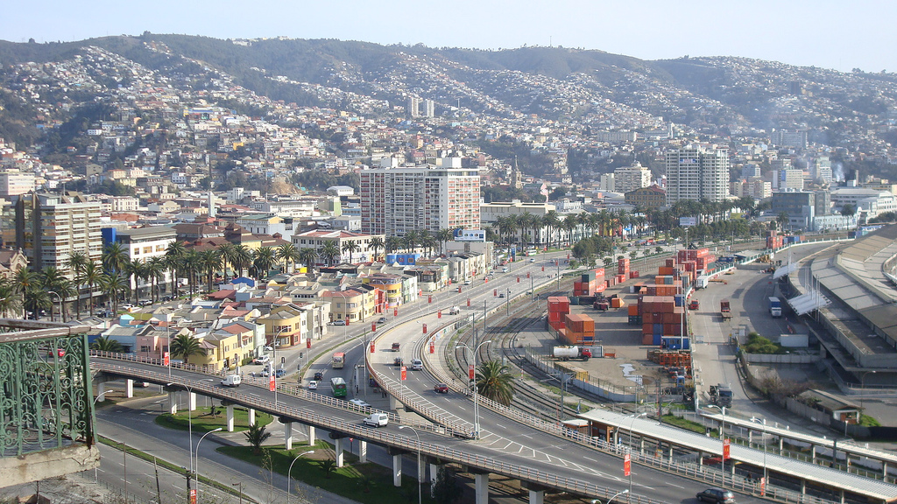
VALPARAÍSO:
Planes y Proyectos a Futuro.
INTEGRANTES: Garrote - Muñoz - Riveros - Silva.

Slide 2
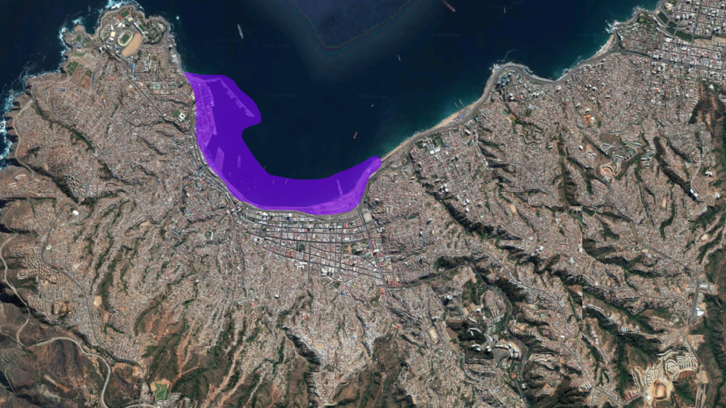
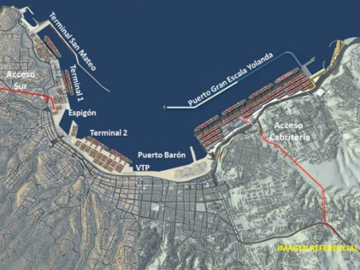
PROYECTO PUERTO VALPARAÍSO
La creación del Terminal 2 forma parte de una nueva etapa de proyectos anunciados por Puerto Valparaíso, que incluye la expansión del Terminal 1 con una extensión de su frente de atraque principal de 120 metros y el desarrollo de los sectores Yolanda y San Mateo.
En el caso de la extensión el sitio 3 del Terminal 1, permitirá la atención simultánea de dos naves post panamax, dimensión máxima aceptada por el Canal de Panamá.
El Terminal 2, licitado a la empresa OHL Concesiones Chile, tendrá una capacidad estimada de un millón de TEUS (equivalente a un millón de contenedores de seis metros), para lo que se desarrollará un frente de atraque de 725 metros y un área de respaldo de nueve hectáreas adicionales.

Slide 3
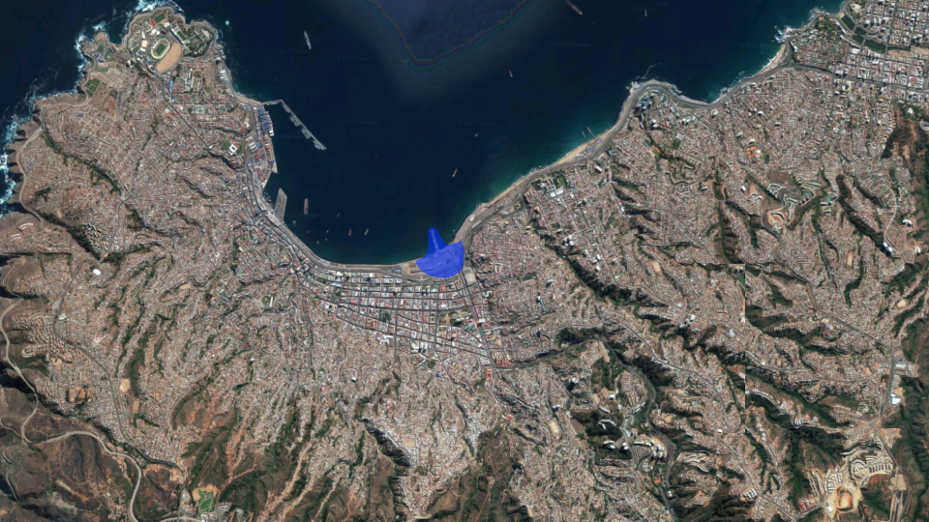
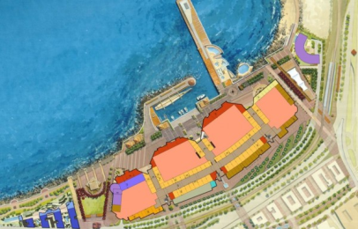
PUERTO BARON
Puerto Barón: Este proyecto permitirá acceder al borde costero y armoniza el crecimiento portuario con el desarrollo y necesidades de la ciudad, generando un espacio de casi 14 hectáreas, de las cuales dos tercios serán de uso público. Fue licitada en 2006 al concesionario Mall Plaza y comenzará su fase definitiva de construcción hacia fines del primer semestre de este año, creando más de 4.500 nuevos empleos. Esta iniciativa integra importantes motores de desarrollo de la ciudad, con dos plazas y un gran paseo de borde. Su inversión, de 200 millones de dólares, plantea poner en valor la Bodega Simón Bolívar y adecuar su diseño a los requerimientos planteados por Unesco, tras un intenso trabajo intersectorial en cuyo marco el Estado se comprometió al debido resguardo arqueológico de la zona.

Slide 4
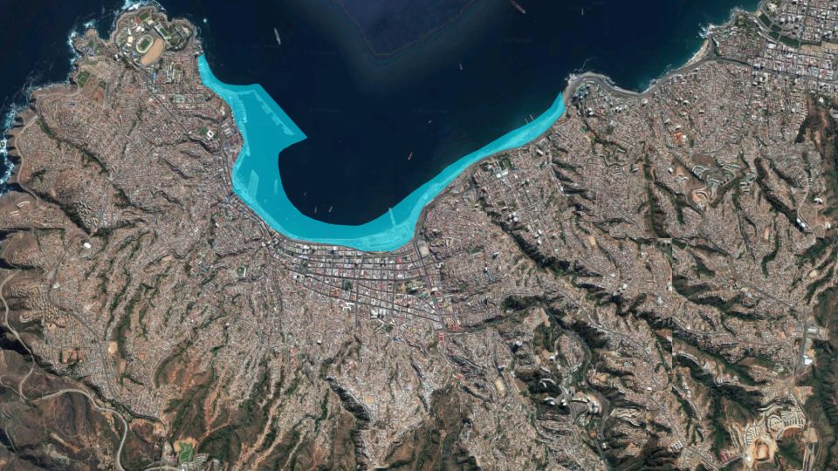
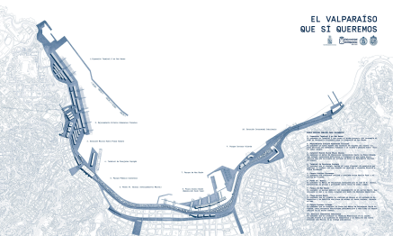
Proyecto Común para el Borde Costero: El Valparaíso que sí queremos
1
2
10
3
4
9
1. Expansión Terminal 2 en San Mateo
2. Mejoramiento Entorno Almacenes Fiscales
3. Estación Merval Nueva Plaza Aduana
4. Terminal de Pasajeros Espigón
5. Parque Público Costanera
6. Paseo Av. Brasil
7. Parque de Mar Barón
8. Plaza Acceso Barón
9. Parque Costero Yolanda
10. Estación Intermodal Cabritería
5
7
6
8

Slide 5
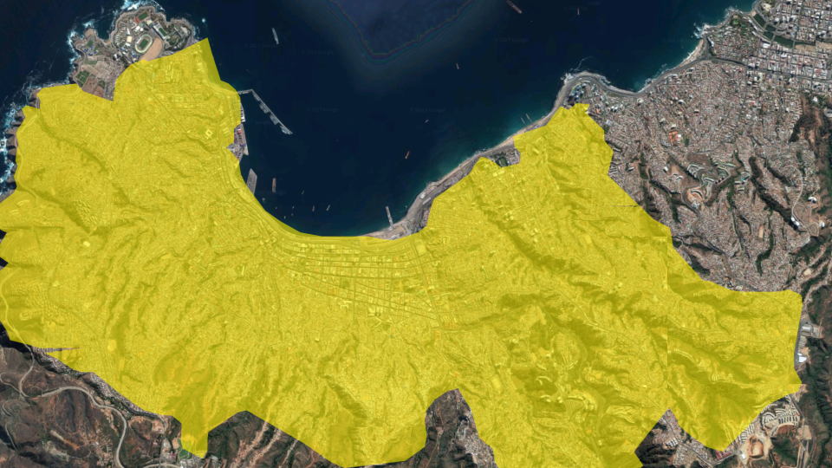
ZONAS RENOVACION URBANA
(MINVU)

Slide 6
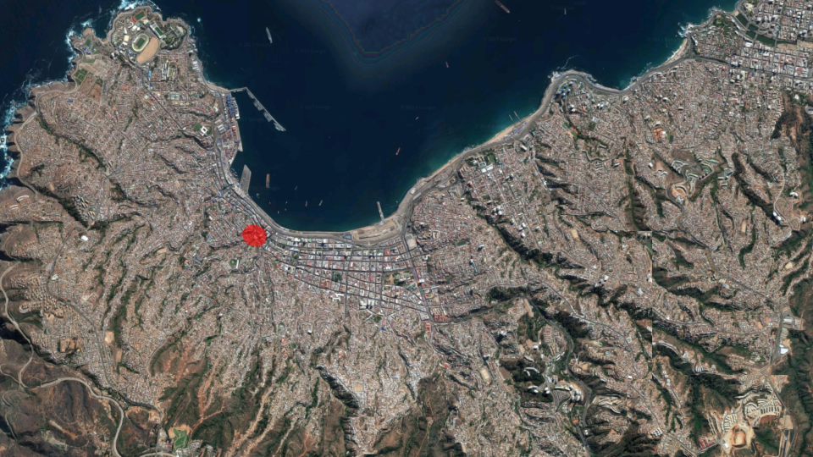
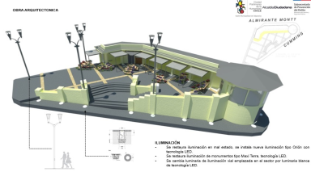
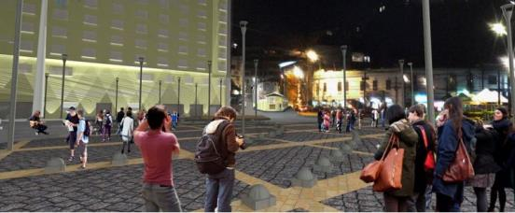
PLAZA ANIBAL PINTO
El proyecto considera la reposición de Mobiliario Urbano, iluminación de la fachada del Edificio Cooperativa Vitalicia (Radio Portales) y la mejora de la infraestructura de los puestos de los Floristas de La Pérgola, proyecto que ya se encuentra ingresado para la última revisión del Consejo de Monumentos Nacionales, la fase última de aprobación del proyecto de obra. Debido a que la Plaza Aníbal Pinto y la Pérgola de Flores son áreas protegidas por el Consejo, los requerimientos sobre los detalles técnicos de esta obra son de alta exigencia.

Slide 7
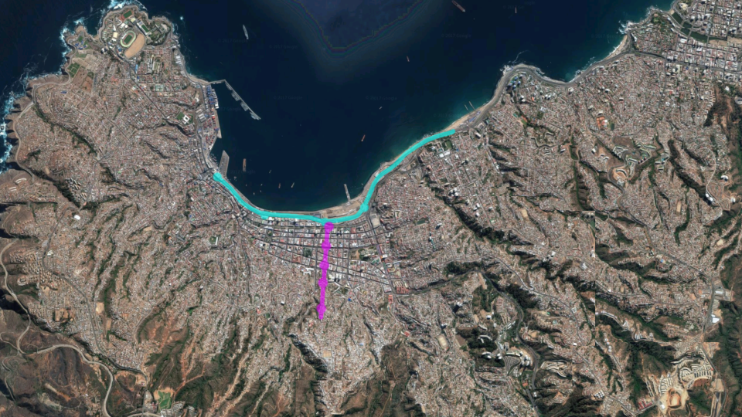
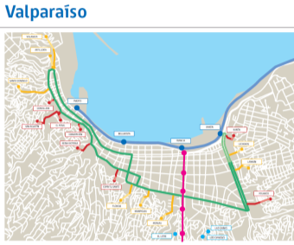
PLAN DE INFRAESTRUCTURA DE TRANSPORTE PÚBLICO
TELEFERICO
METRO
Otra iniciativa que generará un positivo impacto en términos de comodidad y tiempos de viaje, es el nuevo teleférico que se estudiará para Valparaíso a efectos de enlazar, la estación Francia del Metro Regional de Valparaíso, con la parte alta de Valparaíso, pasando por el Hospital Carlos Van Büren, cuya inversión se estima en 66 millones de dólares.
Todo lo anterior se enmarca en la integración tarifaria para Merval, los ascensores y los trolebuses de la ciudad-puerto, lo que se materializa a través de un medio de pago común que estará disponible para los usuarios en el primer semestre de 2015. Otra medida apunta a la integración física de Metro con los trolebuses en 2017, acercando el recorrido de los troles hasta la Estación Barón, donde se construirá una estación de intercambio modal. El costo será de 2 millones de dólares, los que se sumarán a los 31 que serán destinados a la adquisición de nuevo material rodante para Merval.

Slide 8
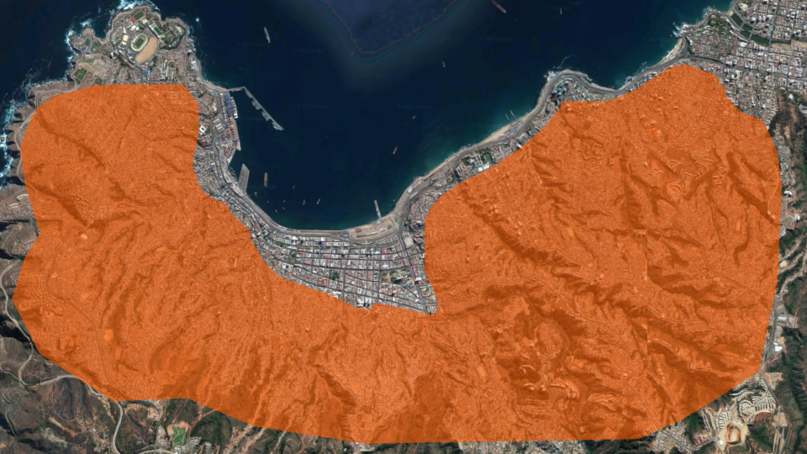
PLAN CERROS
El problema práctico es que los barrios localizados sobre estos terrenos apropiados, han desarrollado calles improvisadas, sin anchos normados, ni medidas regulares. Muchas no tienen veredas, muros de contención ni sistemas de canalización de aguas lluvias.
Varias zonas no cuentan con servicios básicos, están en zonas de riesgo y no pueden recibir beneficios del Estado porque no son reconocidas por él.
Esta falta de formalidad fue una de las contingencias que enfrentan los bomberos durantes los pasados incendios.
El Gobierno lanzó un plan de obras por $23 mil millones.
Se busca formalizar en cinco años los 4.000 loteos irregulares con muros de contención, nuevas vialidades, ensanches, equipamientos y la construcción de las nuevas viviendas para damnificados del incendio.
Ya hay cerca de mil permisos de edificación entregadas por la Dirección de Obras Municipales (DOM) de Valparaíso

Slide 9
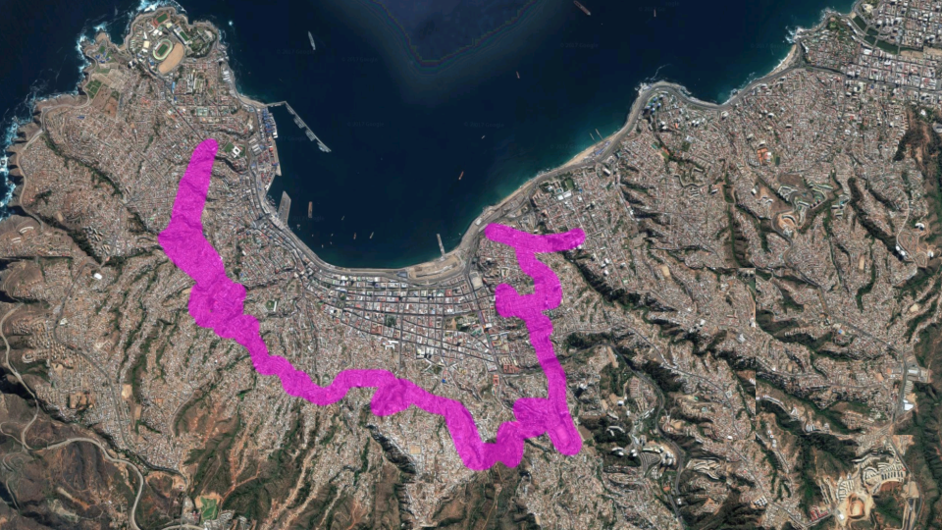
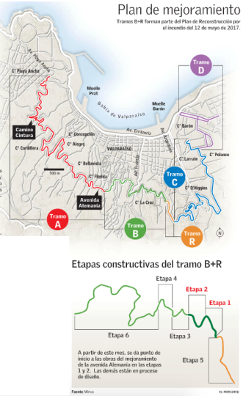
REMODELACIÓN Y AMPLIACIÓN AV. ALEMANiA
El proyecto total contempla cuatro tramos de mejoramiento y prolongación de la vía en un trazado de 18 kilómetros, entre los cerros Playa Ancha y Placeres. De ellos, el Plan de Reconstrucción elaborado tras el megaincendio de abril del 2014 se hará cargo de uno, con una extensión de poco más de 3 kilómetros, entre los cerros Florida y Merced.
A su vez, ese tramo será intervenido en 6 etapas y los trabajos deberán estar concluidos a finales de 2018. Los otros tres tramos deberán esperar, lo que trajo tranquilidad a los vecinos de los cerros Barón y Placeres, donde el trazado que está siendo diseñado implicaría expropiaciones en unas 200 propiedades.

Slide 10
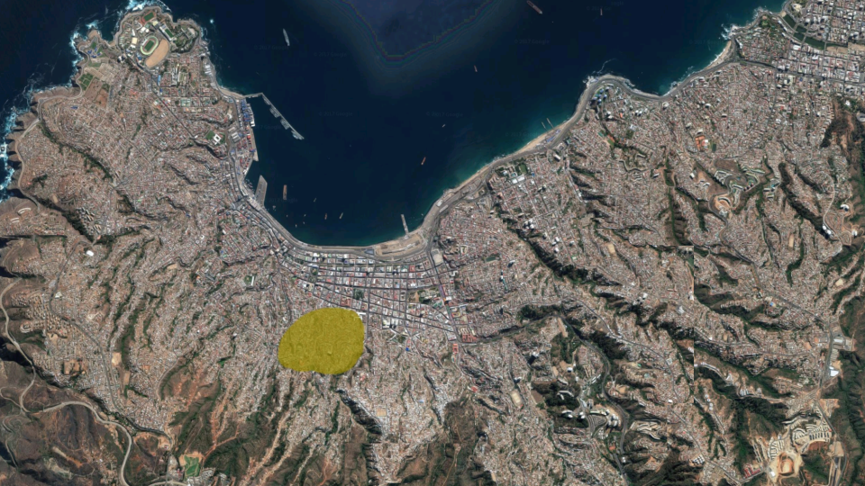
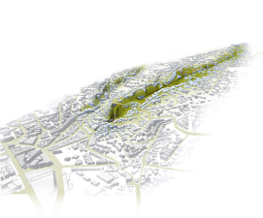
RED DE PASANTÍAS VECINALES
Tiene como objetivo la integración pro activa de la comunidad de los barrios de una zona afectada por el mega incendio urbano de 2014 en Valparaíso, a partir de las oportunidades que representan las obras de mejoramiento infraestructural - actualmente en fase de estudio y ejecución -, destinadas a la recuperación ambiental y mejoramiento urbano del sector.

Slide 11
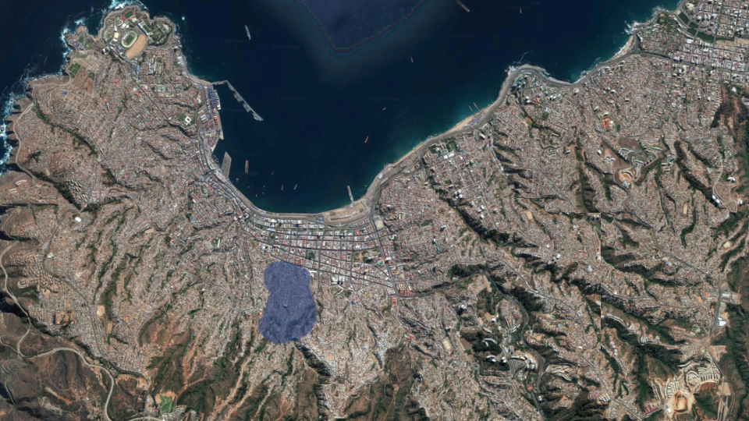
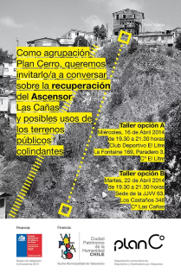
PLAN ASCENSORES
En el contexto de la reconstrucción post incendio urbano de Valparaíso (Abril de 2014), Plan Cerro ha ido desarrollando una iniciativa para la reconversión ambiental y espacial de la quebrada Polcuro, lugar al que se le han destinado recursos del Plan de Inversiones para la Reconstrucción de Valparaíso (Gobierno Central), siendo uno de los proyectos más importantes, el de 3 nuevos ascensores urbanos.

Slide 12
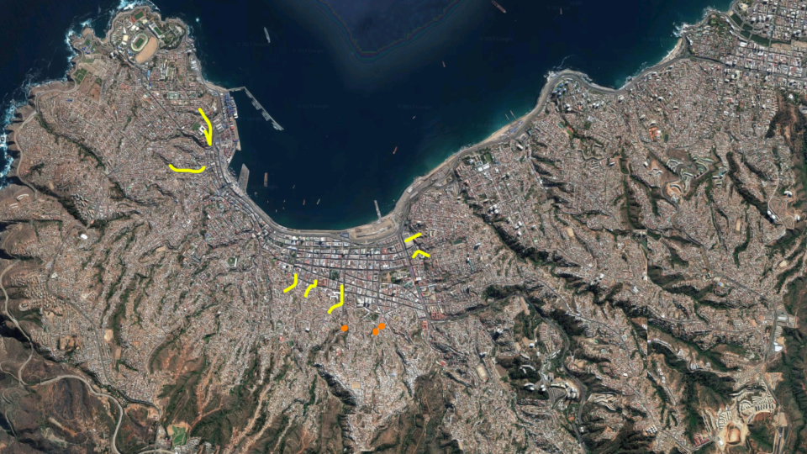
PLAN DE INFRAESTRUCTURA DE TRANSPORTE PÚBLICO
ASCENSORES EN REPARACIÓN
ASCENSORES NUEVOS
Este proyecto se suma a la construcción de tres nuevos ascensores en el marco del plan de reconstrucción post-incendio, los que se complementan con la rehabilitación de otros nueve ascensores, proceso que lleva adelante el Ministerio de Obras Públicas.

Slide 13
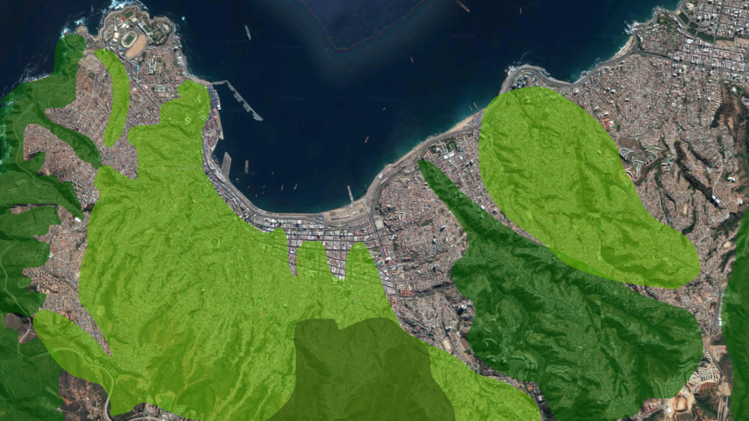
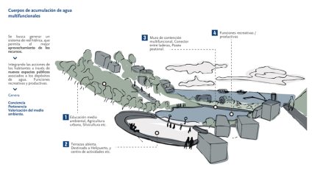
VALPARAISO H30
RESTAURACIÓN ECOLOGICA
ZONA DE PROTECCIÓN NATIVA
INJERTOS CLAROS DE BOSQUE
QUEBRADA CON VEGETACIÓN NATIVA
“La siguiente investigación pretende dar respuesta a uno de los principales factores de riesgo que azota a Valparaíso: los incendios. Un fenómeno que se repite de manera periódica, pero que todavía no se ha afrontado con medidas globales que favorezcan su prevención e incluso erradicación.”

Slide 14

PLAN REGIONAL DE INFRAESTRUCTURA Y GESTIÓN DEL RECURSO HÍDRICO AL 2021
CARTERA DE PROYECTOS GEORREFERENCIADOS EN EJECUCIÓN (SITUACIÓN BASE 2012)
DIRECCIÓN DE ARQUITECTURA
31 MOP Conservación Ascensor Van Buren de Valparaíso
32 Extra MOP Ampliación y Remodelación Servicio Médico Legal de Valparaíso
33 Extra MOP Conservación Edificio del Senado, Congreso Nacional
DIRECCIÓN DE OBRAS HIDRÁULICAS
135 MOP Mejoramiento Sistema Evacuación A. Lluvias Colector Avenida Argentina - Valparaíso (Etapa I)

Slide 15

PLAN REGIONAL DE INFRAESTRUCTURA Y GESTIÓN DEL RECURSO HÍDRICO AL 2021
CARTERA DE PROYECTOS GEORREFERENCIADOS A EJECUTAR EN CORTO PLAZO (2013-2014)
COORDINACIÓN DE CONCESIONES DE OBRAS PÚBLICAS
75 Concesión camino La Pólvora (Estudios)
DIRECCIÓN DE ARQUITECTURA
115 Construcción Edificio Ministerio de Obras Publicas Valparaíso
117 Restauración arquitectura y sistema electromecánico de ascensores de Valparaíso
DIRECCIÓN DE OBRAS HIDRÁULICAS
129 Estudio Mej. Sist. de Evac. A. Lluvias Gran Valpo. Colector Melgarejo
130 Estudio Mej. Sist. Evac. A. Lluvias Gran Valpo. colector Uruguay
131 Estudio Mej. Sist. A. Lluvias Gran Valpo. colector Torpederas Valparaíso

Slide 16

PLAN REGIONAL DE INFRAESTRUCTURA Y GESTIÓN DEL RECURSO HÍDRICO AL 2021
CARTERA DE PROYECTOS GEORREFERENCIADOS A EJECUTAR EN MEDIANO PLAZO (2015-2021)
DIRECCIÓN DE OBRAS HIDRÁULICAS
214 Estudio Mej. Sist. Evac. A. Lluvias Gran Valpo. Colector subida clave Valparaíso
215 Mej. Sist. Ev. A. Lluvias Gran Valparaíso atravieso puertas negras/Juan XXIII
216 Estudio Mej. Sist. Evac. A. Lluvias Gran Valpo.. Colectores Francia, Las Heras y Urriola Valparaíso
217 Estudio Mej. Sist. Evac. A. Lluvias Gran Valpo, colector Cerro Barón Valparaíso
218 Estudio Mej. Sist. Evac. A Lluvias Gran Valpo. colector Phillipi
219 Estudio Mej. Sist. Evac. A. Lluvias Gran Valpo. - colector Taqueadero/San Martín/José María Caro
220 Mejoramiento Sistema Evacuación A. Lluvias colector Tomás Ramos Viña del Mar
221 Estudio Mej. Sist. Evac. A. Lluvias Gran Valpo. Colector Urriola

Slide 17
BIBLIOGRAFÍA
PLAZA ANIBAL PINTO Y PERGOLA
http://www.radiovalparaiso.cl/2017/06/07/proyecto-la-renovacion-la-plaza-anibal-pinto-la-pergola-flores-ha-ingresado-la-etapa-final/
http://www.elmartutino.cl/noticia/sociedad/participacion-ciudadana-proyecto-busca-renovar-la-cara-del-sector-de-anibal-pinto-e
PLANOS RENOVACION URBANA MINVU
http://www.minvu.cl/opensite_20070329112953.aspx
CASOS DE RENOVACION ~2011
https://wiki.ead.pucv.cl/Proyecto_de_Renovaci%C3%B3n_Urbana_en_Valpara%C3%ADso
PARQUE ECOLOGICO ESCUELA 36
http://faad.udp.cl/lct-y-el-proyecto-de-renovacion-urbana-en-valparaiso/
http://www.soychile.cl/Valparaiso/Sociedad/2016/12/12/434890/Microbasural-del-cerro-Larrain-se-transformo-en-parque-ecologico-con-ayuda-de-vecinos-y-Conaf.aspx
http://www.conaf.cl/vecinos-y-conaf-convierten-microbasural-del-cerro-larrain-en-parque-ecologico/
PARQUE CULTURAL CERRO CARCEL
http://www.plataformaarquitectura.cl/cl/02-206232/parque-cultural-valparaiso-hlps
POWER RENOVACION ~2011
https://www.slideshare.net/JONAER/renovacion-urbana-valaparaiso
PLAN BORDE COSTERO VALPARAISO 2036
https://www.google.com/url?sa=t&rct=j&q=&esrc=s&source=web&cd=7&ved=0ahUKEwiXpMu0pvjVAhWFKGMKHRvtBR4QFgg6MAY&url=http%3A%2F%2Fcolegioarqvalpo.cl%2Fwp-content%2Fuploads%2F2015%2F10%2Fplan-borde-costero.pdf&usg=AFQjCNFJGUdPaNPHtf0X9DxNzNDi0WbXVA
CONCURSO ~2017
http://www.plataformaarquitectura.cl/cl/877118/concurso-publico-de-proyectos-actuaciones-sobre-el-bordemar-del-gran-valparaiso-etapa-ii-valparaiso-puerto-plus
MODIFICACION PLAN REGULADOR
https://www.google.com/url?sa=t&rct=j&q=&esrc=s&source=web&cd=9&cad=rja&uact=8&ved=0ahUKEwjumoSQp_jVAhVB4GMKHbdoAOEQFghOMAg&url=http%3A%2F%2Fbiblioteca.cchc.cl%2Fdatafiles%2F19046.pdf&usg=AFQjCNGYrVCo1Y-o600fXDwNWDREPo3CXA
ASCENSORES VALPARAISO
http://www.ucvmedios.cl/ucv-radio-noticia.php?nid=14014
http://www.plataformaurbana.cl/archive/2016/04/20/recuperacion-de-tres-ascensores-de-valparaiso-incluye-nueva-maquinaria/
RESTAURACION ECOLOGICA EN VALPARAISO
http://ausrevista.cl/index.php/es/n-actual/leer-articulos/26-revista-n-19/200-valparaiso-h30-humedad-y-restauracio-n-ecolo-gica-estrategias-para-un-ordenamiento-territorial-desde-sus-factores-de-riesgo
PLAN RECONSTRUCCION VALPARAISO
http://www.plataformaurbana.cl/archive/2015/06/03/plan-de-reconstruccion-en-valparaiso-pretende-convertir-las-quebradas-en-un-nuevo-parque-urbano/
https://issuu.com/unadeuno/docs/plan_municipal_reconstruccion_valpa

